Slide 1
母函数有着广泛的应用，它不仅可以用来处理排列组合的计数问题、整数分拆问题，……而且还可以用来证明(或推导)各种有用的组合恒等式。
4.3母函数在排列、组合中的应用
特别是在第五章讨论的递归关系中有着重要的应用。
从这节开始我们分别讨论母函数在某些问题中的应用。

Slide 2
首先，我们考虑下列事实。令a,b,c表示三个不同的物体。显然有三种方法从这三个不同的物体中选取一个，或者选a，或者选b，或者选c
我们把这些可能的选取象征性地记为 a+b+c
同样，从这三个不同的物体中选取两个有三种方法，或者选取a和b，或者选取b和c，或者选取c和a。
我们把这些可能选取也象征性地记为 ab+bc+ca

Slide 3
而从这三个不同的物体中选取三个只有一种方法，把这种可能的选取象征性地记为 abc
考虑多项式
(1+ax)(1+bx)(1+cx)
=1+(a+b+c)x¹+(ab+bc+ca)x²+(abc)x³

Slide 4
从这个多项式可以看出，以上所有的可能选取方法都作为x的幂的系数被表示出来了。
特别是，x^{i}的系数就是从三个不同的物体中选取i个物体的方法的表示。这并不是偶然的巧合。
下面，利用乘法规则和加法规则对上面的多项式予以解释。

Slide 5
对物体a, 因子 (1+ax) 象征性地表示有两种选取方法:
不选取 a，或选取 a。
其中x仅是一个形式变量。
x⁰ 的系数表明不选取 a, x¹ 的系数表明a被选取。
对于(1+bx),(1+cx)可作类似的解释。这样，(1+ax)(1+bx)(1+cx)就表明：对三个不同的物体a,b,c，其选择方法是，不选取a或选取a；不选取b或选取b；不选取c或选取c。

Slide 6
于是这三个因子的乘积中x的幂指数就表示被选取的物体的个数，而对应的系数则表明了所有可能的选取方法。
因此，由普通母函数的定义知，三个因子 的乘积(1+ax)(1+bx)(1+cx)就是选取物体a，b，c的所有不同方法的普通母函数。

Slide 7
如果由于某种实际的需要，我们只对可能的选取方法的个数感兴趣，而不是对不同的选取方法感兴趣，则可令a=b=c=1。
于是有
(1+x) (1+x) (1+x)=(1+x)³=1+3x+3x²+x³

Slide 8
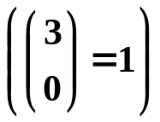
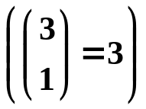
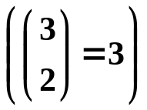
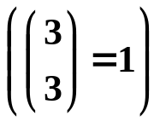
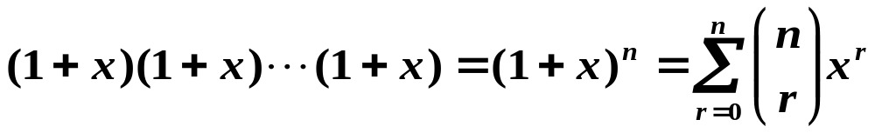
该多项式表明
只有一种方法 从三个物体中一个也不选取，有三种方法 从这三个物体中选取一个，有三种方法 从这三个物体中选取两个。有一种方法 这三个物体中选取三个。一般说来，考虑多项式

Slide 9

对于这个多项式可作上面n=3时的同样的解释。也就是说，从n个不同的物体中选其r个物体，其方法数为(1+x)^{n}的幂级数展开式中x^{r}的系数 。
以上讨论的是从n个不同物体中选取r个物体(每个物体至多选取一次)的简单情形。
当从n个不同的物体中，允许重复选取r个物体时，上面的情况就可作如下的推广。

Slide 10
由于因子(1+x)象征性地表示某一物体可以不选，或者只选一次。
那么，类似地，我们可以用因子(1+x+x²)象征性地表示某一物体可以不选，或者选一次，或者选两次。也就是说某一物体至多选两次。
同样，用因子(1+x+x²+x³+…)象征性地表示某一物体可以不选，或者选一次，或者选两次，或者选三次，……。
那么，(1+x+x²+x³+…)^{n}的幂级数展开式中，x^{r}的系数a_{r}就表示从n个不同的物体中允许重复地选取r个物体的方式数。

Slide 11
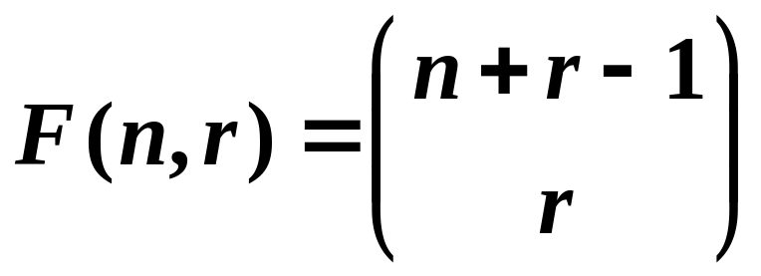
下面，我们举例加以说明。
例1 证明从n个不同的物体中允许重复地选取r个物体的方式数为

Slide 12
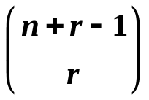
这个问题可以等价地叙述为：证明重集B=｛∞·b₁,∞·b₂,…,∞·b_{n}｝的r⁻组合数为 。这就是定理1.6已经证明过的结论。
下面用母函数法证明：设a_{r}表示从n个不同物体中允许重复选取r个物体的方式数，由上面的分析可知，序列(a₀,a₁,…,a_{r},…)的普通母函数为

Slide 13
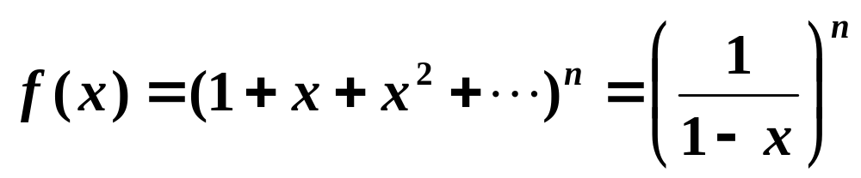
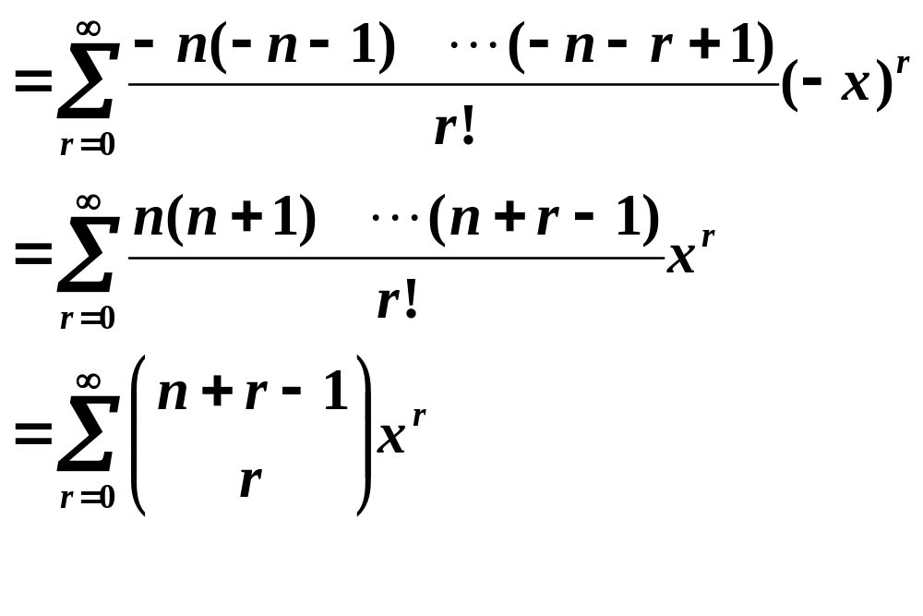
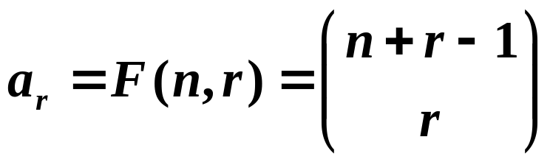

Slide 14
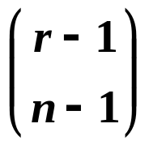
例2 证明从n个不同的物体中允许重复地选取r个物体，但每个物体至少出现一次的方式数为
证明：设a_{r}表示从n个不同物体中允许重复地选取r个物体，但每个物体至少出现一次的方式数，则序列(a₀,a₁,…,a_{r},…)的普通母函数为

Slide 15
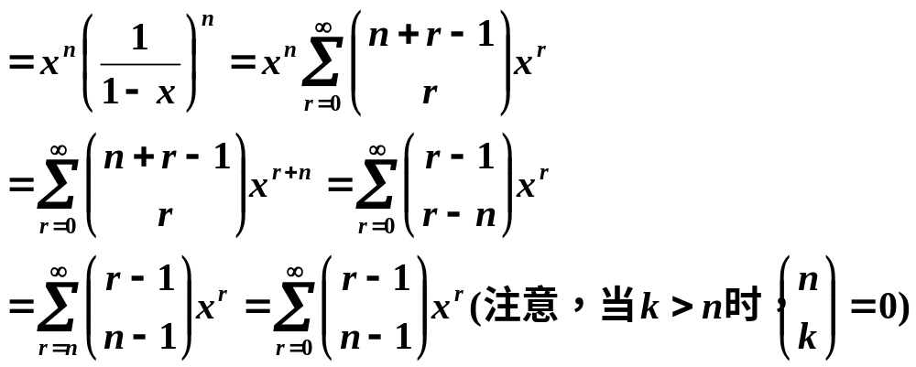
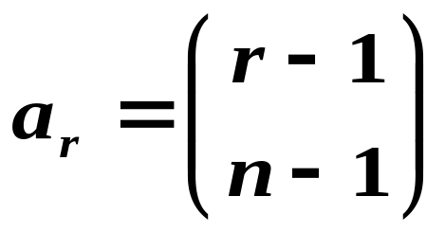
故有

Slide 16
例3 求从n个不同的物体中允许重复地选取2r个物体，但每个物体出现偶数次的方式数。
解：设a_{2r}为所求的方式数，由于每个物体出现偶数次。故可用因子(1+x²+x⁴+…)表示某一物体可以不选，或选取两次，或选取4次，……。
因此序列(a₀,a₁,…,a_{r},…)的普通母函数为

Slide 17
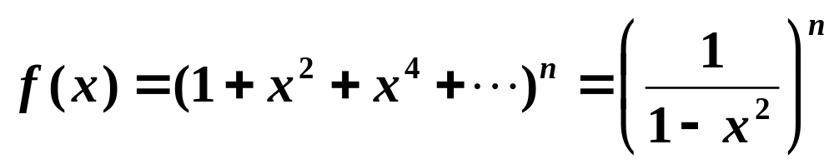
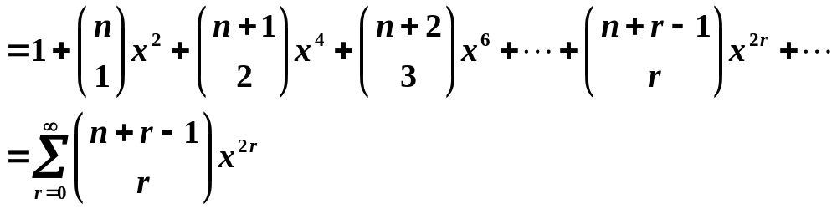
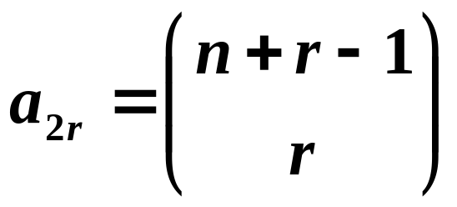
故有

Slide 18
例4 在一个书架上共有16本书，其中4本是高等数学，3本是普通物理，4本是数据结构，5本是离散数学。求从中选取r本书的方式数，其中r=12。
解：这个问题实际上是求重集
B=｛4·M,3·P,4·S,5·D｝的r⁻组合数也是§3.2节中例1的问题。

Slide 19
设a_{r}是选取r本书的方式数。
由于高等数学最多只能选4本，
普通物理最多只能选3本，
数据结构最多只能选4本，
离散数学最多只能选5本。
故序列(a₀,a₁,…,a_{r},…)的普通母函数为

Slide 20
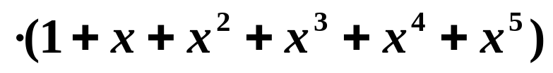
取f(x)展开式中x^{r}的系数即为所求的方式数。当r=12,x¹²的系数为34，即 a₁₂=34
这个答案与§3.2节中例1用容斥原理所求的结果是一致的。

Slide 21
例5 现有2n个A，2n个B和2n个C，求从它们之中选出3n个字母的不同的方式数
解：这个问题实际上是求重集
B=｛2n·A,2n·B,2n·C｝的3n组合数。
设a_{r}为所求的方式数，
则序列(a₀,a₁,…, a_{r},…)的普通母函数为

Slide 22
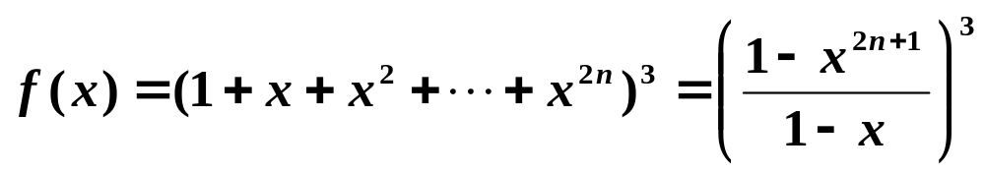
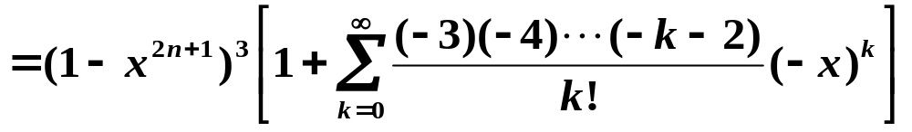
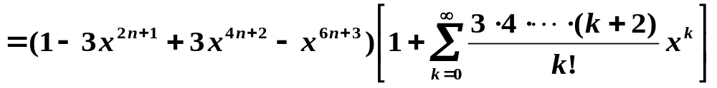
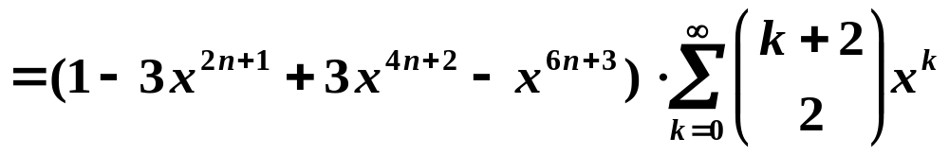
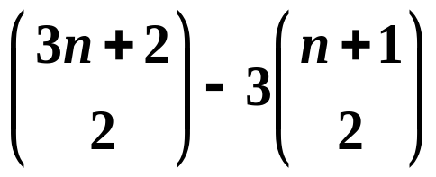
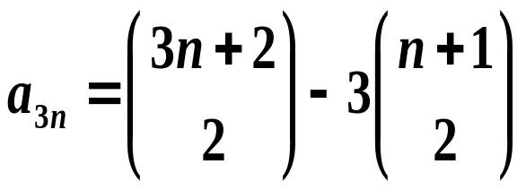
在上式中x^{3n}的系数为
  故当r=3n时有

Slide 23
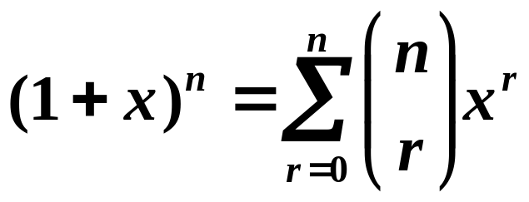
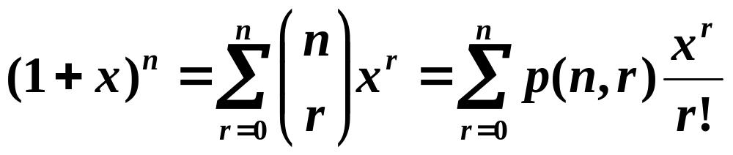
以上，我们讨论了普通母函数在组合计数问题中的应用。下面说明指数母函数在排列计数问题中的一些应用。
我们已知道
是从n个不同的物体中选取r个物体的组合数a_{r}所成的序列的普通母函数。
利用式(1.7)将上式变形有

Slide 24
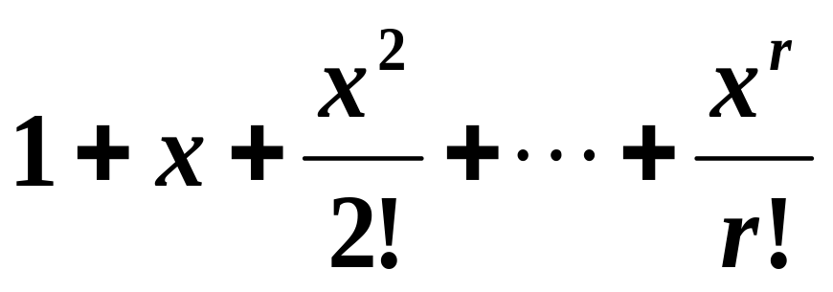
这表明从n个不同的物体中选取r个物体的排列数恰好是x^{r}/r!的系数。
而(1+x)=(1+x¹/1!)象征性地表示某一物体在 排列中可以不选取，或者选取一次。
由此我们得到启发，某一物体在排列中可以不取，或取一次，或取两次，……，或取r次可用如下形式表示：

Slide 25
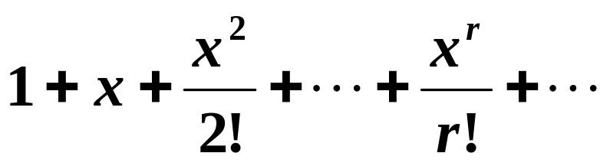
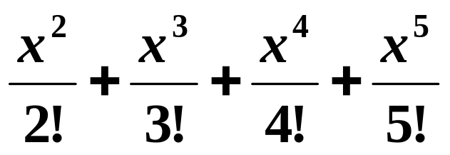
特别是，如果某物体的重复次数是∞时，则上式的形式变为
同样地，如果某一物体在排列中至少取两次，至多取五次，则可用下面的形式表示

Slide 26
下面，我们举例说明。
例6 证明从n个不同的物体中允许重复地选取r个物体的排列数为n^{r}
证明：这个问题实质上是证明重集B=｛∞·b₁,∞·b₂,…,∞·b_{n}｝的r排列数为n^{r}。这就是§1.2节定理1.3已经证明过的结论。这里用母函数的方法证明。

Slide 27
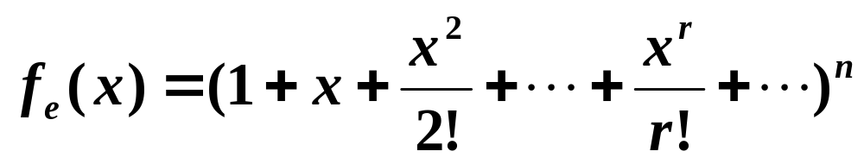
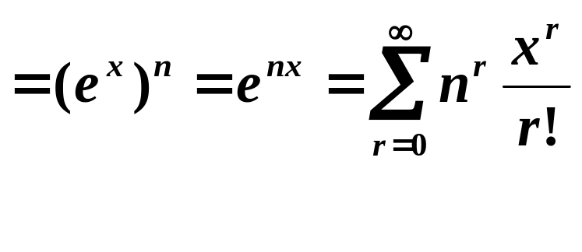
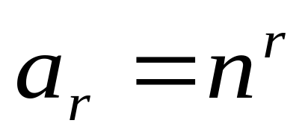
设a_{r}为所求的排列数，由上面的分析知，序列(a₀,a₁,…,a_{r},…)的指数母函数为
故有

Slide 28
例7 求1，3，5，7，9五个数字组成r位数的个数。其中要求7，9出现的次数为偶数。其余数字的出现不加限制。
解：这个问题等价于求重集B=｛∞·1,∞·3,∞·5，∞·7，∞·9)｝的r排列数。其中要求7，9出现偶数次。

Slide 29
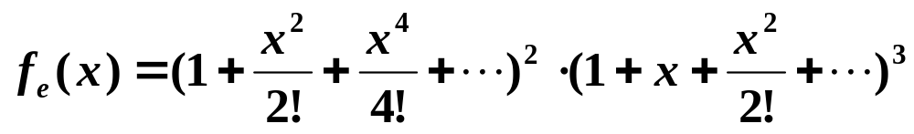
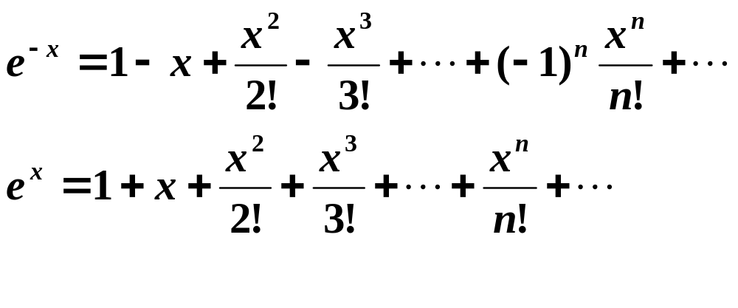
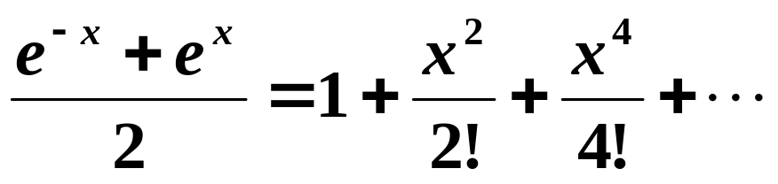
设所求的r⁻排列数为a_{r}，则序列(a₀,a₁,…, a_{r},…)
的指数母函数为
而
故

Slide 30
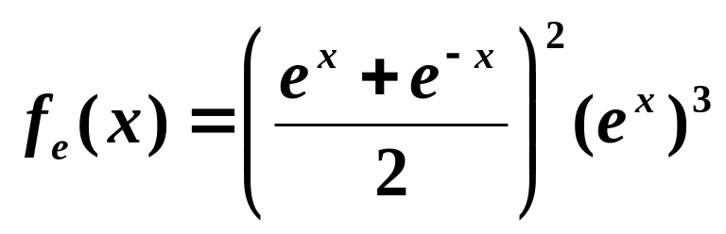
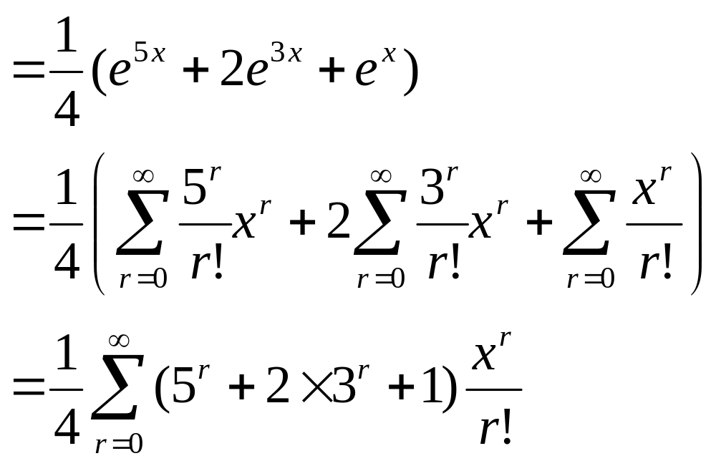
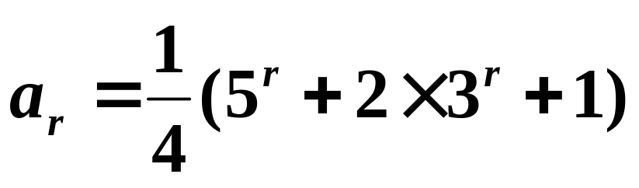
所以有
故

Slide 31
例8 用红、白和绿三种颜色给1×n棋盘中的正方形着色，要求偶数个正方形着红色，而着白色和绿色的正方形个数不加限制，求不同的着色方式数。
解：若用R，B和V分别表示红、白和绿三种颜色，则该问题实际上是求重集B=｛∞·R,∞·B,∞·V｝的n-排列。
其中要求R出现偶数次。

Slide 32
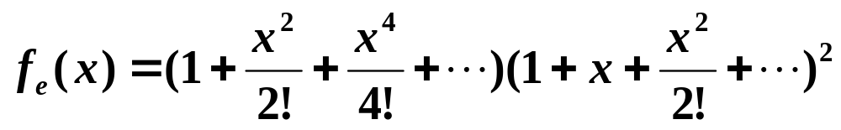
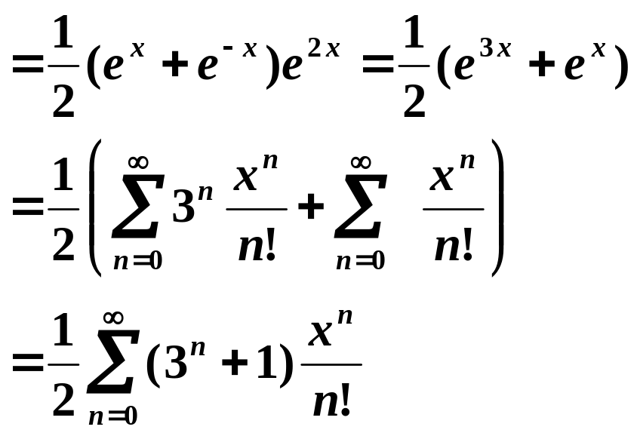
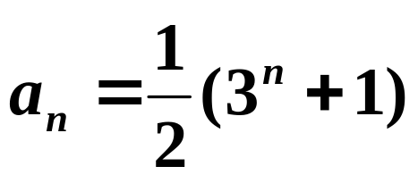
设a_{n}为所求的方式数。定义a₀=1，于是序列(a₀,a₁,…,a_{n},…)的指数母函数为
故有

Slide 33
例9 在所有的n位数中，包含数字3，8，9，但不包含数字0，4的数有多少?
解：这是第三章容斥原理的习题8。这里用母函数法来求解。
这个问题实际上是求重集B=
｛∞·1,∞·2,∞·3，∞·5，∞·6，∞·7，∞·8，∞·9 ｝的n排列个数，其中要求数字3，8，9至少出现一次，而其他的数字则不加限制。

Slide 34
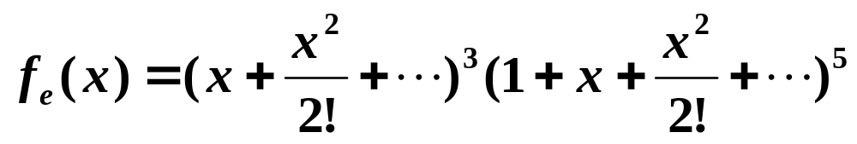
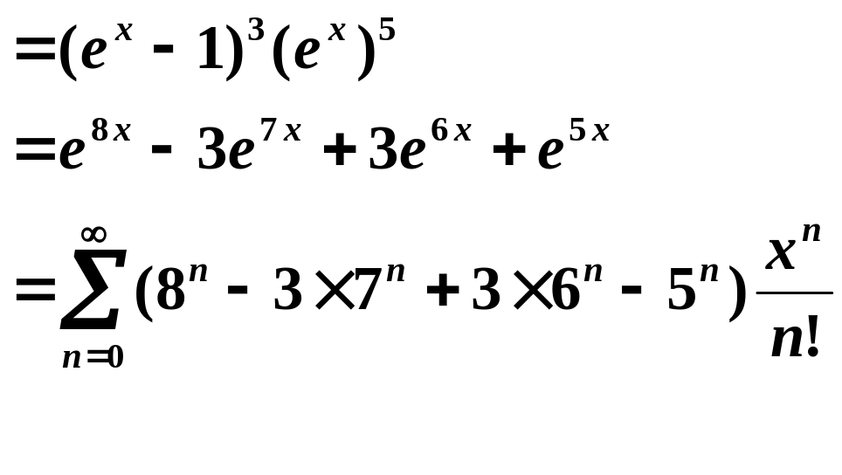
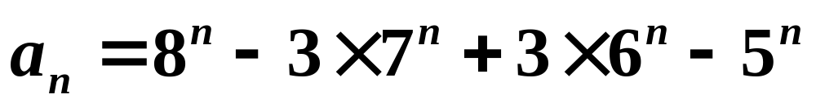
设符合题意的数有a_{n}个，则序列(a₀,a₁,…,a_{n},…)的指数母函数为
故有
这个结果与用容斥原理所得的结果是一致的。

Slide 35
例10 求1，2，3，4，5五个数字组成的r位数的个数，其中要求1出现的次数与2出现的次数的和必须是偶数。
解：设a_{r}为所求的符合题意的个数。
由于1出现次数与2出现的次数的和为偶数，
这有两种情况：
(1) 1出现的次数与2出现的次数都为偶数。
(2) 1出现的次数与2出现的次数都为奇数。

Slide 36
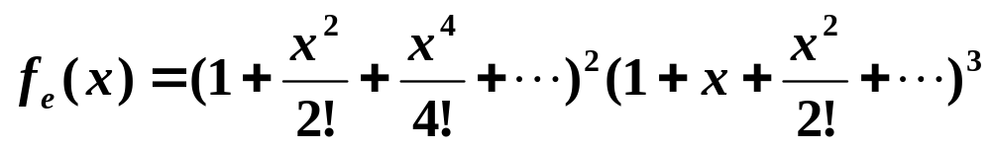
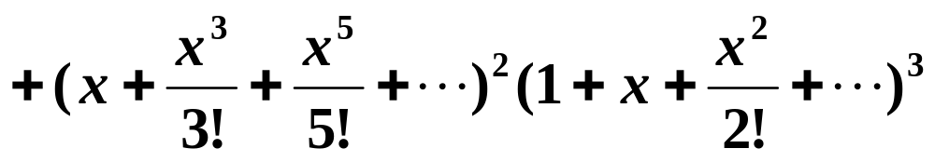
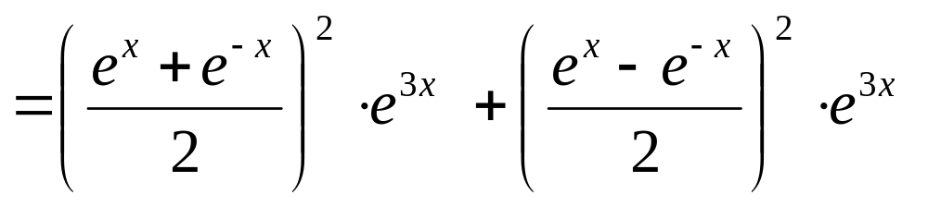
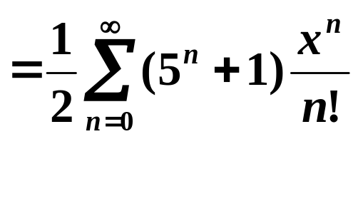
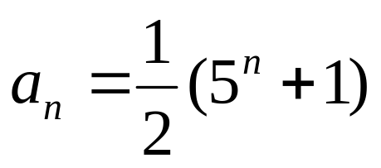
故由加法规则知，序列(a₀,a₁,…，a_{r})的指数母函数为
故有

